Slide 1
12.23

Slide 2

Point-e学习-gaussion—diffusion
point-e中扩散模型没有作过多修改，仅自定了一个扩散过程：
逆向去噪：
模型输出
epsilon：预测加在 x0 上的噪声（DDPM）
x_start：直接预测干净样本 x0
x_prev：直接预测 x_{t-1}

Slide 3


Point-e代码学习-K采样
x(σ)=x 0 +σ⋅ϵ 代替传统的
K 采样将逆向过程建模为连续的常微分方程：
对比传统的DDPM/DDIM采样，效率更高更灵活，且更稳定

Slide 4
Point-e学习-多阶段点云上采样
传递 low_res 参数，通过拼接的方式实现点云上采样，从少点到多点逐步生成用
第一阶段：samples=None，没有low_res参数，直接生成初始低分辨率点云（比如 1024 个点）
第二阶段及以后：low_res是上一阶段生成的低分辨率点云，触发拼接，实现上采样。
比如 low_res 是 [batch, 3+aux, 1024]，新生成的点是 [batch, 3+aux, 3072]，拼接后是 [batch, 3+aux, 4096]
最终生成张量 shape 为 [batch, 3+aux, num_points]，后处理转换为标准点云格式

Slide 5
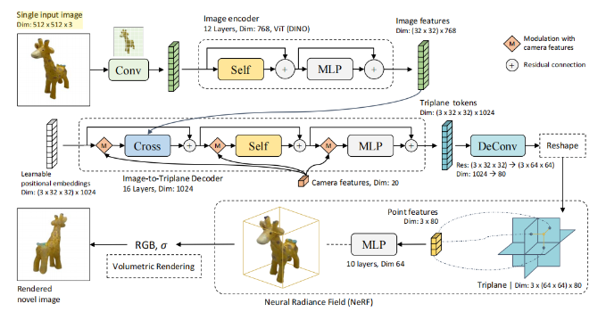
大型Transformer架构
LRM

Slide 6
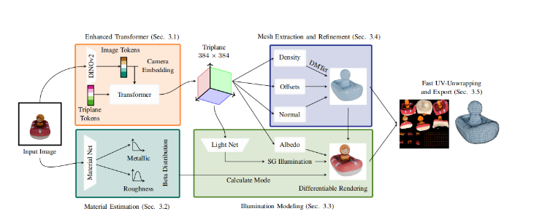
大型Transformer架构
SF3D

Slide 7
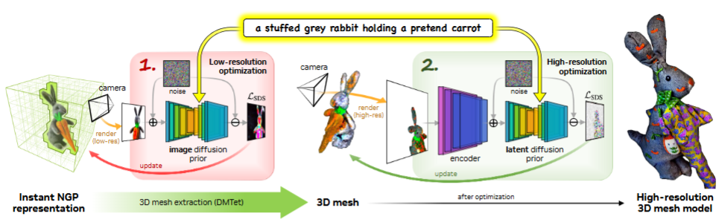
俩阶段优化
Magic3D（dreamfusion）
采用两阶段优化流水线，通过 “低分辨率粗模型初始化 + 高分辨率精模型微调” 的逻辑
粗阶段：快速学习目标物体的全局几何结构与基础纹理，解决拓扑结构初始化问题
精阶段：在粗模型基础上，恢复高频率几何细节与纹理细节，提升模型保真度

